Slide 1
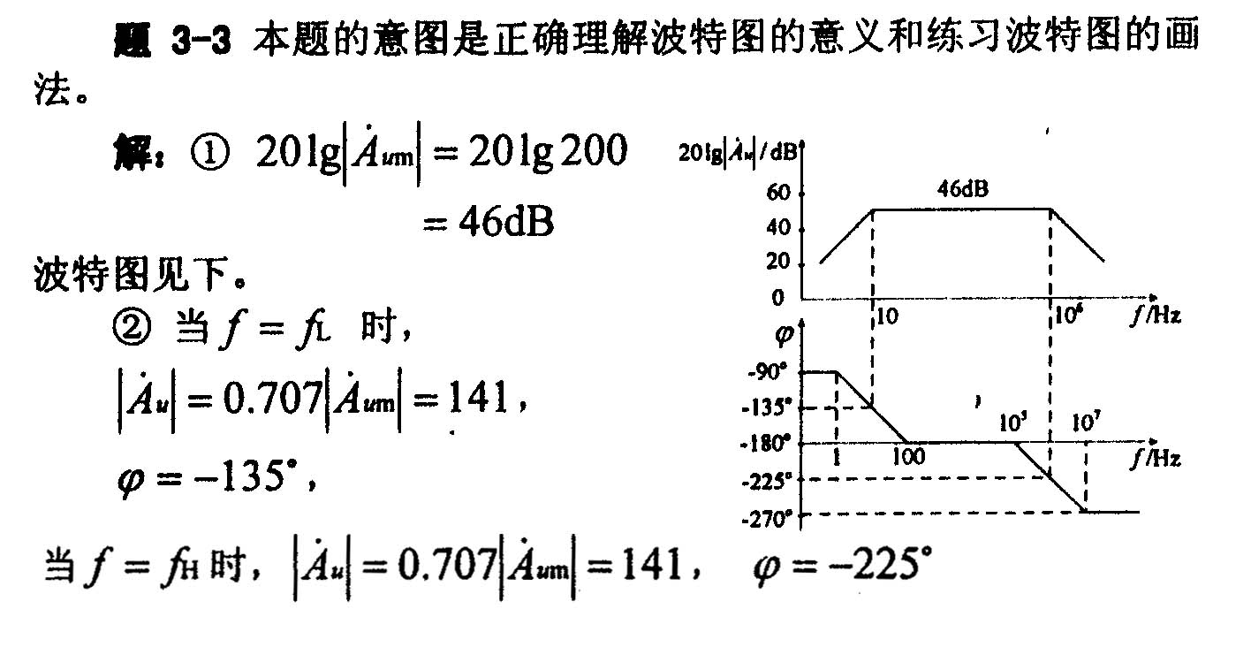
题3-4
第三章 习题答案
3-4

Slide 2
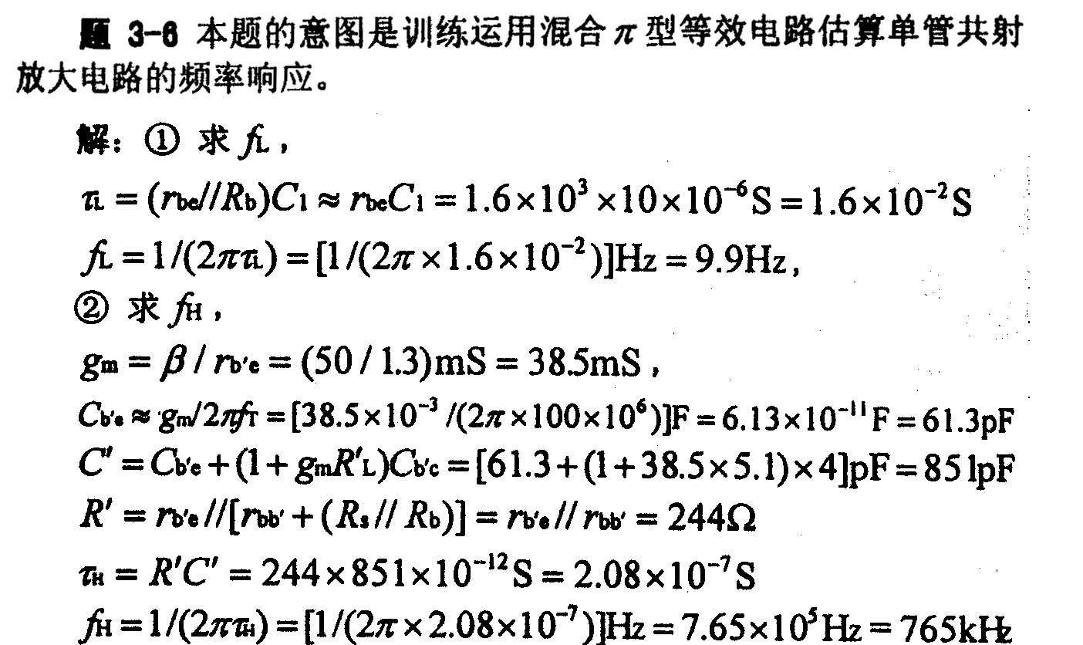
题3-7
3-7

Slide 3
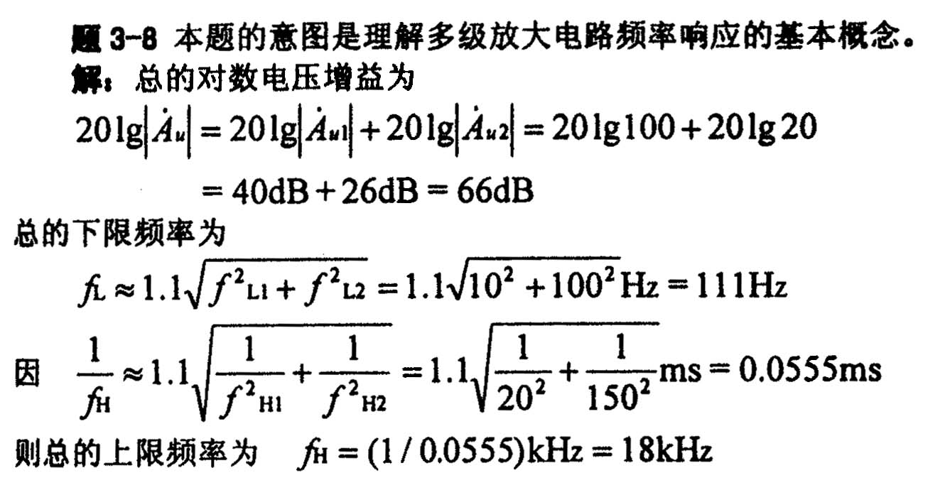
题3-9
3-9

